Slide 1
Rulkov Map 参数实验报告
数据: Rulkov 双群体四状态，固定生成参数。
本轮只调分析层参数: lag_steps, sample_stride, ridge, alpha。
目标是用统一分析参数比较 CS / GS / Q / D 四状态。
评分以平均 CE 为主，平均 EC 为辅。

Slide 2
实验设置与搜索空间
• 数据: Rulkov 双群体四状态，固定生成参数。
• 本轮只调分析层参数: lag_steps, sample_stride, ridge, alpha。
• 目标是用统一分析参数比较 CS / GS / Q / D 四状态。
• 评分以平均 CE 为主，平均 EC 为辅。

Slide 3
最优参数与关键结果
• 最佳运行: map_lag1_stride2_ridge1e-10_alpha0.5
• lag_steps = 1, sample_stride = 2
• ridge = 1e-10, alpha = 0.5
• avg_CE = 2954.71181055989, avg_EC = 7.03440368120793
• min_CE = 1989.28013903882, score = 2974.95633213434
• 四状态摘要: CS: CE=3427.993, EC=6.47, r=1； GS: CE=3418.897, EC=6.603, r=4； Q: CE=2982.677, EC=8.299, r=63； D: CE=1989.28, EC=6.765, r=273

Slide 4
Top 结果摘录
run_name | lag_steps | sample_stride | ridge | alpha | avg_CE | avg_EC
map_lag1_stride2_ridge1e-10_alpha0.5 | 1 | 2 | 1e-10 | 0.5 | 2954.7118105598947 | 7.0344036812079285
map_lag1_stride2_ridge1e-08_alpha0.5 | 1 | 2 | 1e-08 | 0.5 | 2954.7118105598947 | 7.0344036812079285
map_lag2_stride2_ridge1e-10_alpha0.5 | 2 | 2 | 1e-10 | 0.5 | 2912.412622032457 | 7.113762779688066
map_lag2_stride2_ridge1e-08_alpha0.5 | 2 | 2 | 1e-08 | 0.5 | 2912.412622032457 | 7.113762779688066
map_lag1_stride1_ridge1e-10_alpha0.5 | 1 | 1 | 1e-10 | 0.5 | 2900.374620713893 | 6.994594391906324
map_lag1_stride1_ridge1e-08_alpha0.5 | 1 | 1 | 1e-08 | 0.5 | 2900.374620713893 | 6.994594391906324

Slide 5
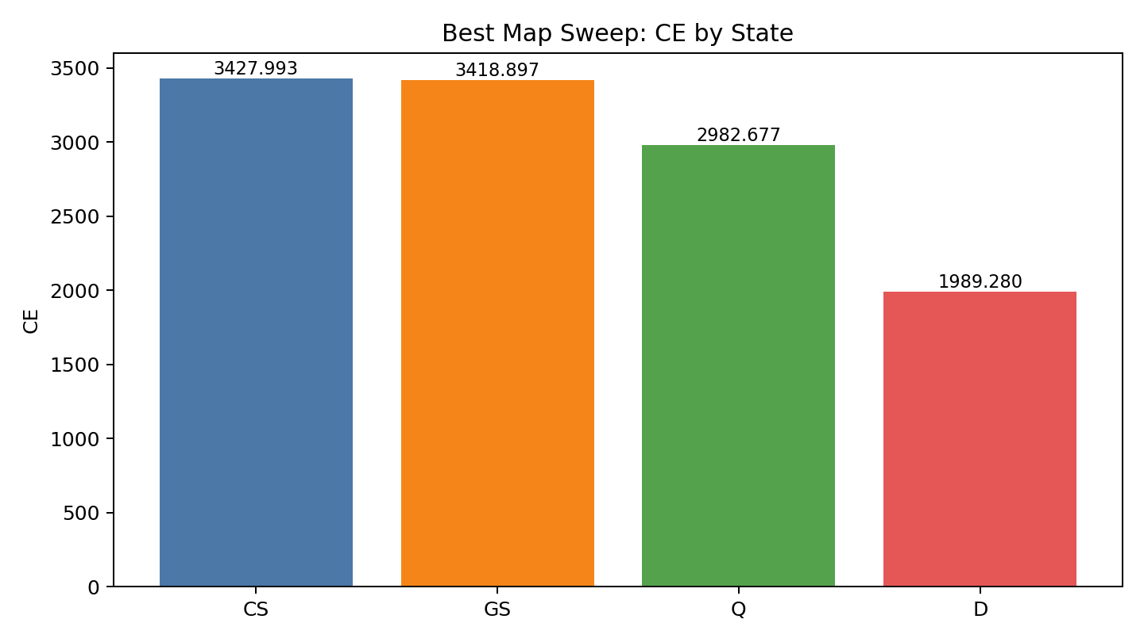
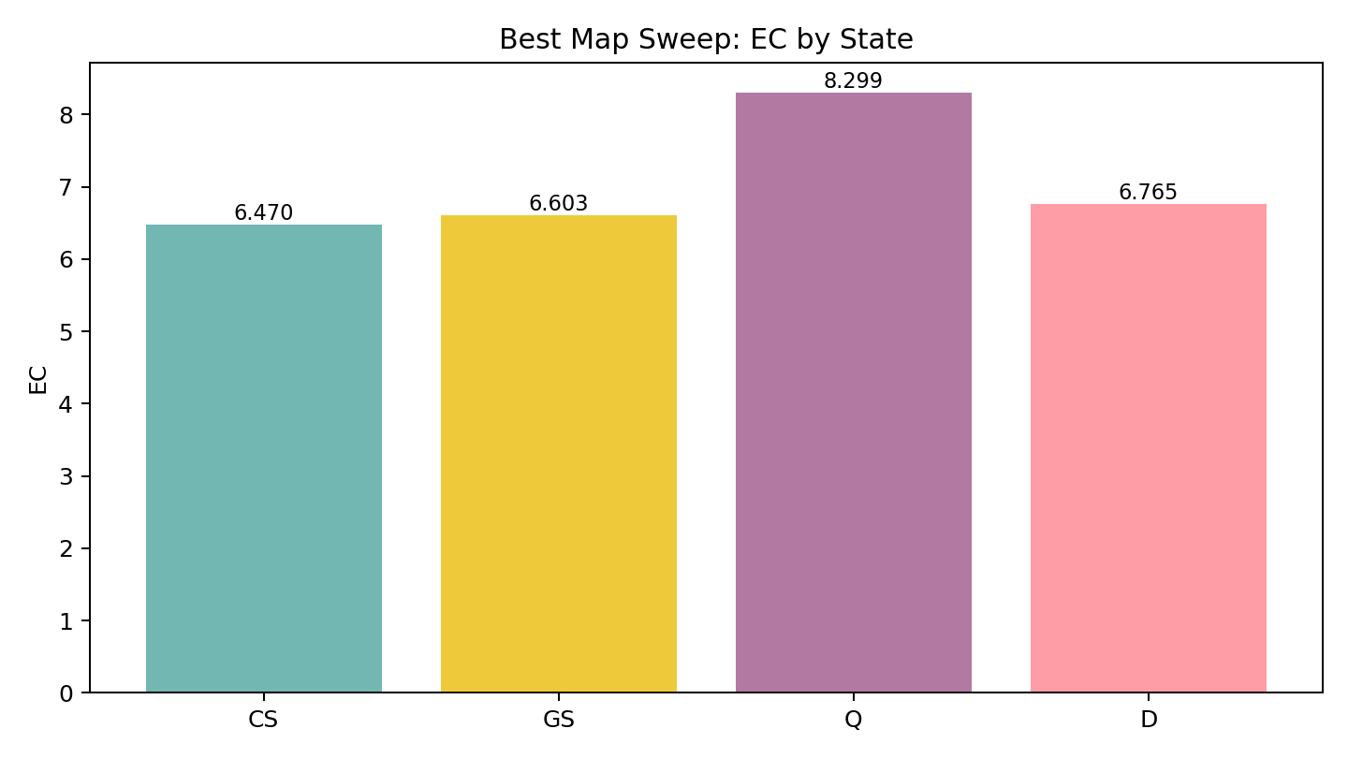
图示

Slide 6
结论
• 最佳分析参数是 lag_steps=1, sample_stride=2, alpha=0.5。
• ridge 在 1e-10 与 1e-8 之间几乎没有差异，说明当前分析对该正则不敏感。
• 四状态在统一参数下都能得到清晰的 CE / EC 对比，可直接用于 notebook 展示。

